Slide 1

Audiência Pública
Comissão de Ciência Tecnologia, Inovação e Informática do Senado Federal
André Lima – Secretário
Secretaria Extraordinária de Controle do Desmatamento e Ordenamento Territorial Ambiental
06 de agosto de 2025

Slide 2
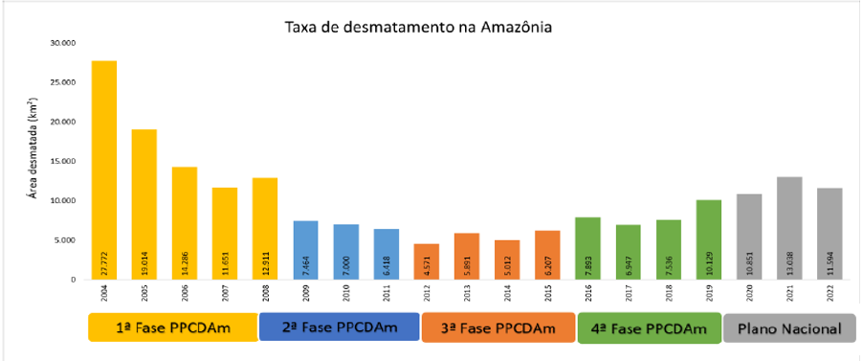
Linha histórica Fases PPCDAm 2004 a 2022
Emissões Líquidas Amazônia
Redução total no período de 83,5%
90%
53,5%
64,6%

Slide 3
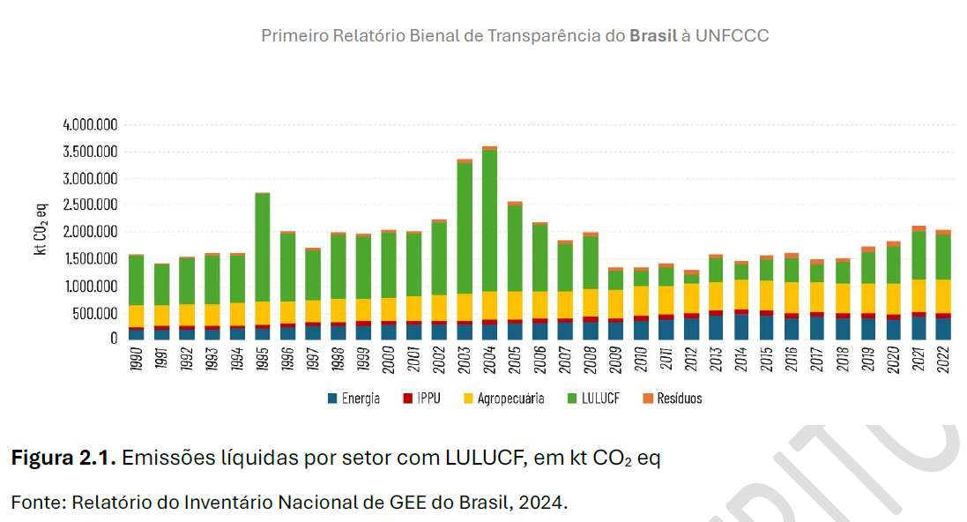
64,3% de redução de emissões totais no período 2005-2012

Slide 4
Roteiro para 5ª fase PPCDAm 2023 - 2027
01/01/2023: Publicação do Decreto Federal nº 11.367 de 1º de janeiro de 2023 - Comissão Interministerial Permanente de Prevenção e Controle do Desmatamento (CIPPCD) e o Plano de Ação para a Prevenção e Controle do Desmatamento na Amazônia Legal – PPCDAm (e outros biomas)
08/02/2023: reunião com 19 Ministros e Secretários Executivos e Vice-presidente da República para instalação da CIPPCD;
16/02/2023: 1ª reunião da Subcomissão da Amazônia – Instalação, apresentação do contexto e pactuação do plano de trabalho;
01/03/2023: 2ª reunião da Subcomissão – Eixo II - monitoramento e controle ambiental;
02 e 03/03/2023: X Seminário Técnico-Científico de Análise de Dados do Desmatamento na Amazônia Legal

Slide 5
5ª fase PPCDAm 2023 - 2027
08/03/2023: 3ª reunião da Subcomissão – Eixo I - atividades produtivas sustentáveis
15/03/2023: 4ª reunião da Subcomissão – Eixo III - ordenamento fundiário e territorial;
22/03/2023: 5ª reunião da Subcomissão – Eixo IV - instrumentos normativos e econômicos;
29, 30 e 31/03/2023: 21 bilaterais ministérios e órgãos vinculados;
10 a 26/04/2023: Consulta Pública – Recebimento de 540 contribuições, além de 108 arquivos encaminhados como subsídios;
17/05/2023: 6ª reunião da Subcomissão – Apresentação das contribuições recebidas após a consulta pública do PPCDAm;
31/05/2023: 7ª reunião da Subcomissão – Aprovação do documento final do PPCDAm pela Subcomissão; e
05/06/2023: Lançamento do PPCDAm pelo Presidente da República.

Slide 6
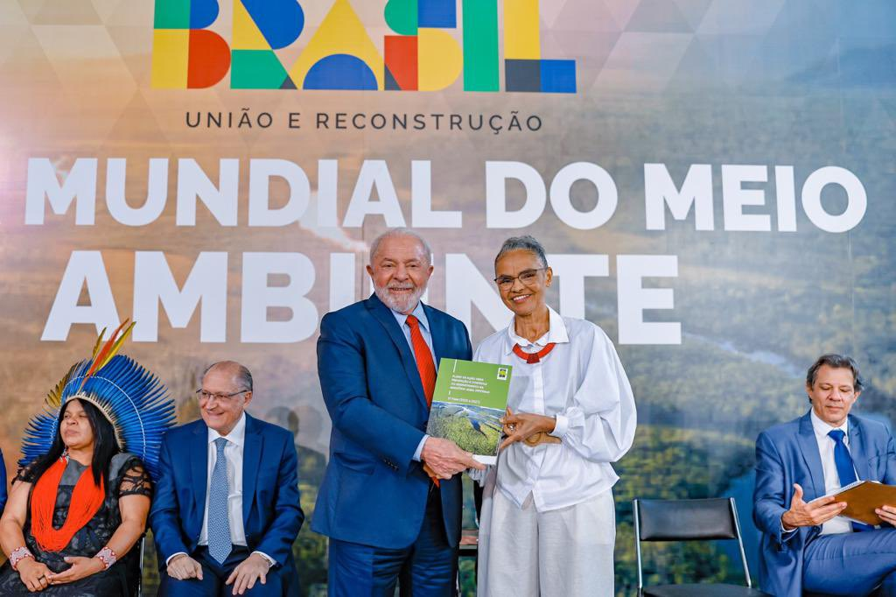

Slide 7
Estrutura de Governança e
Objetivos Estratégicos da 5ª fase do PPCDAM

Slide 8
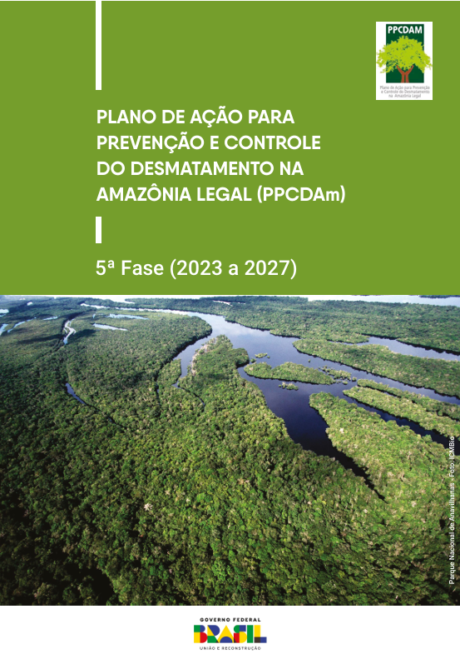
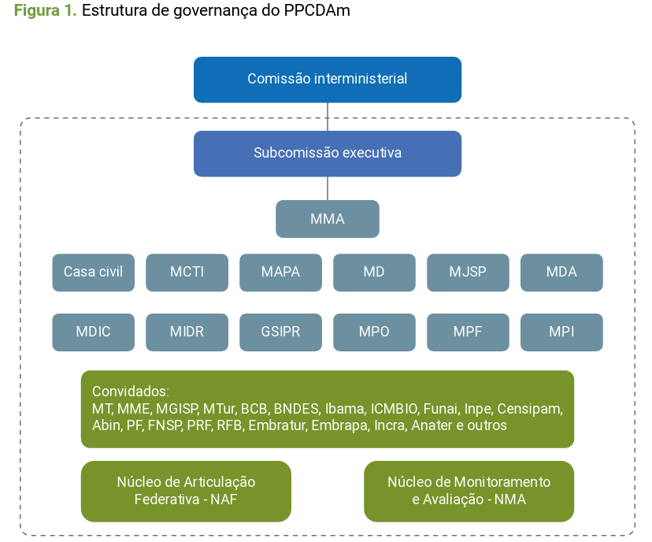

Slide 9
1. PPCDAm – 5ª fase (2023 – 2027)
Eixo I – Atividades produtivas sustentáveis
Eixo II – Monitoramento e controle ambiental
Eixo III – Ordenamento territorial e fundiário
Eixo IV – Instrumentos normativos e econômicos
Estímulo à produção sustentável, mantendo à floresta em pé (concessões florestais, extrativismo)
Ações repressivas: recrudescimento da atuação administrativa, criminal e civil; e monitoramento
Destinação de terras e florestas públicas
Incentivos econômicos (Pagamento por Serviços Ambientais, REDD+, Floresta +, Fundo Amazônia) e readequação legal

Slide 10
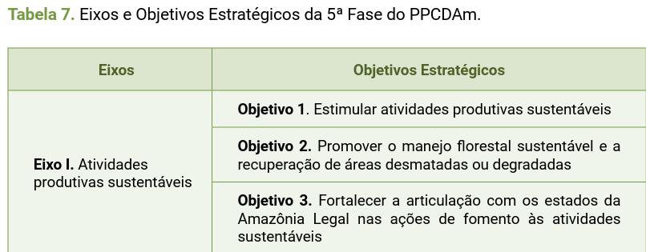

Slide 11
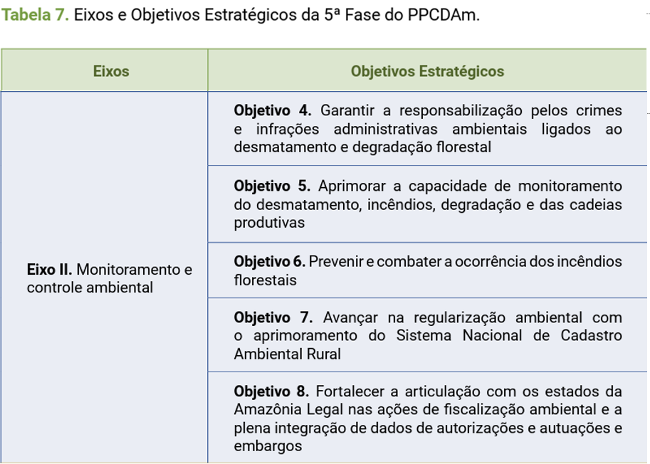

Slide 12
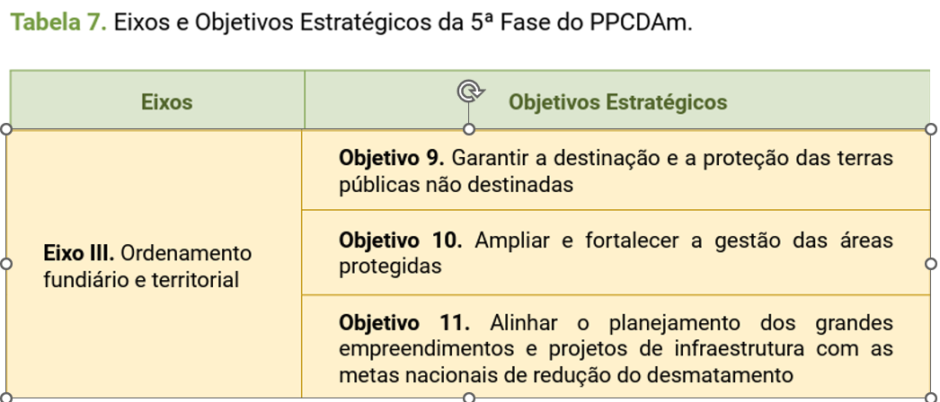

Slide 13
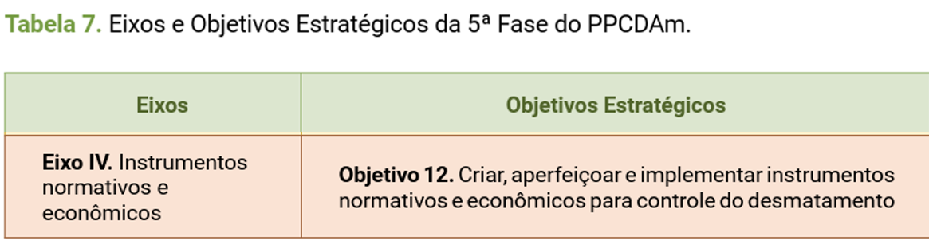

Slide 14
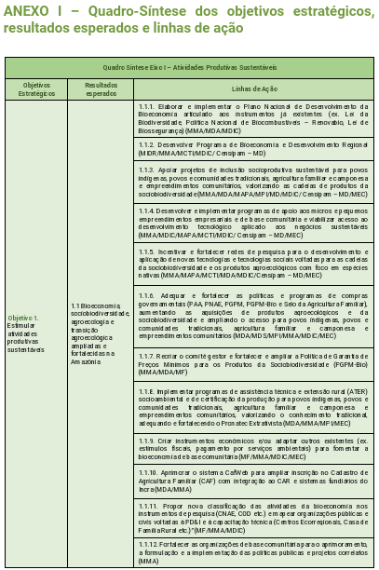
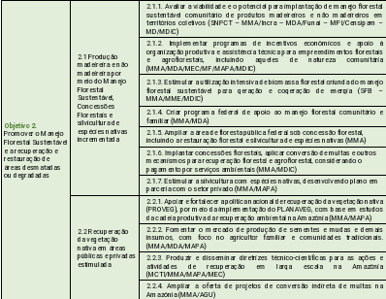

Slide 15
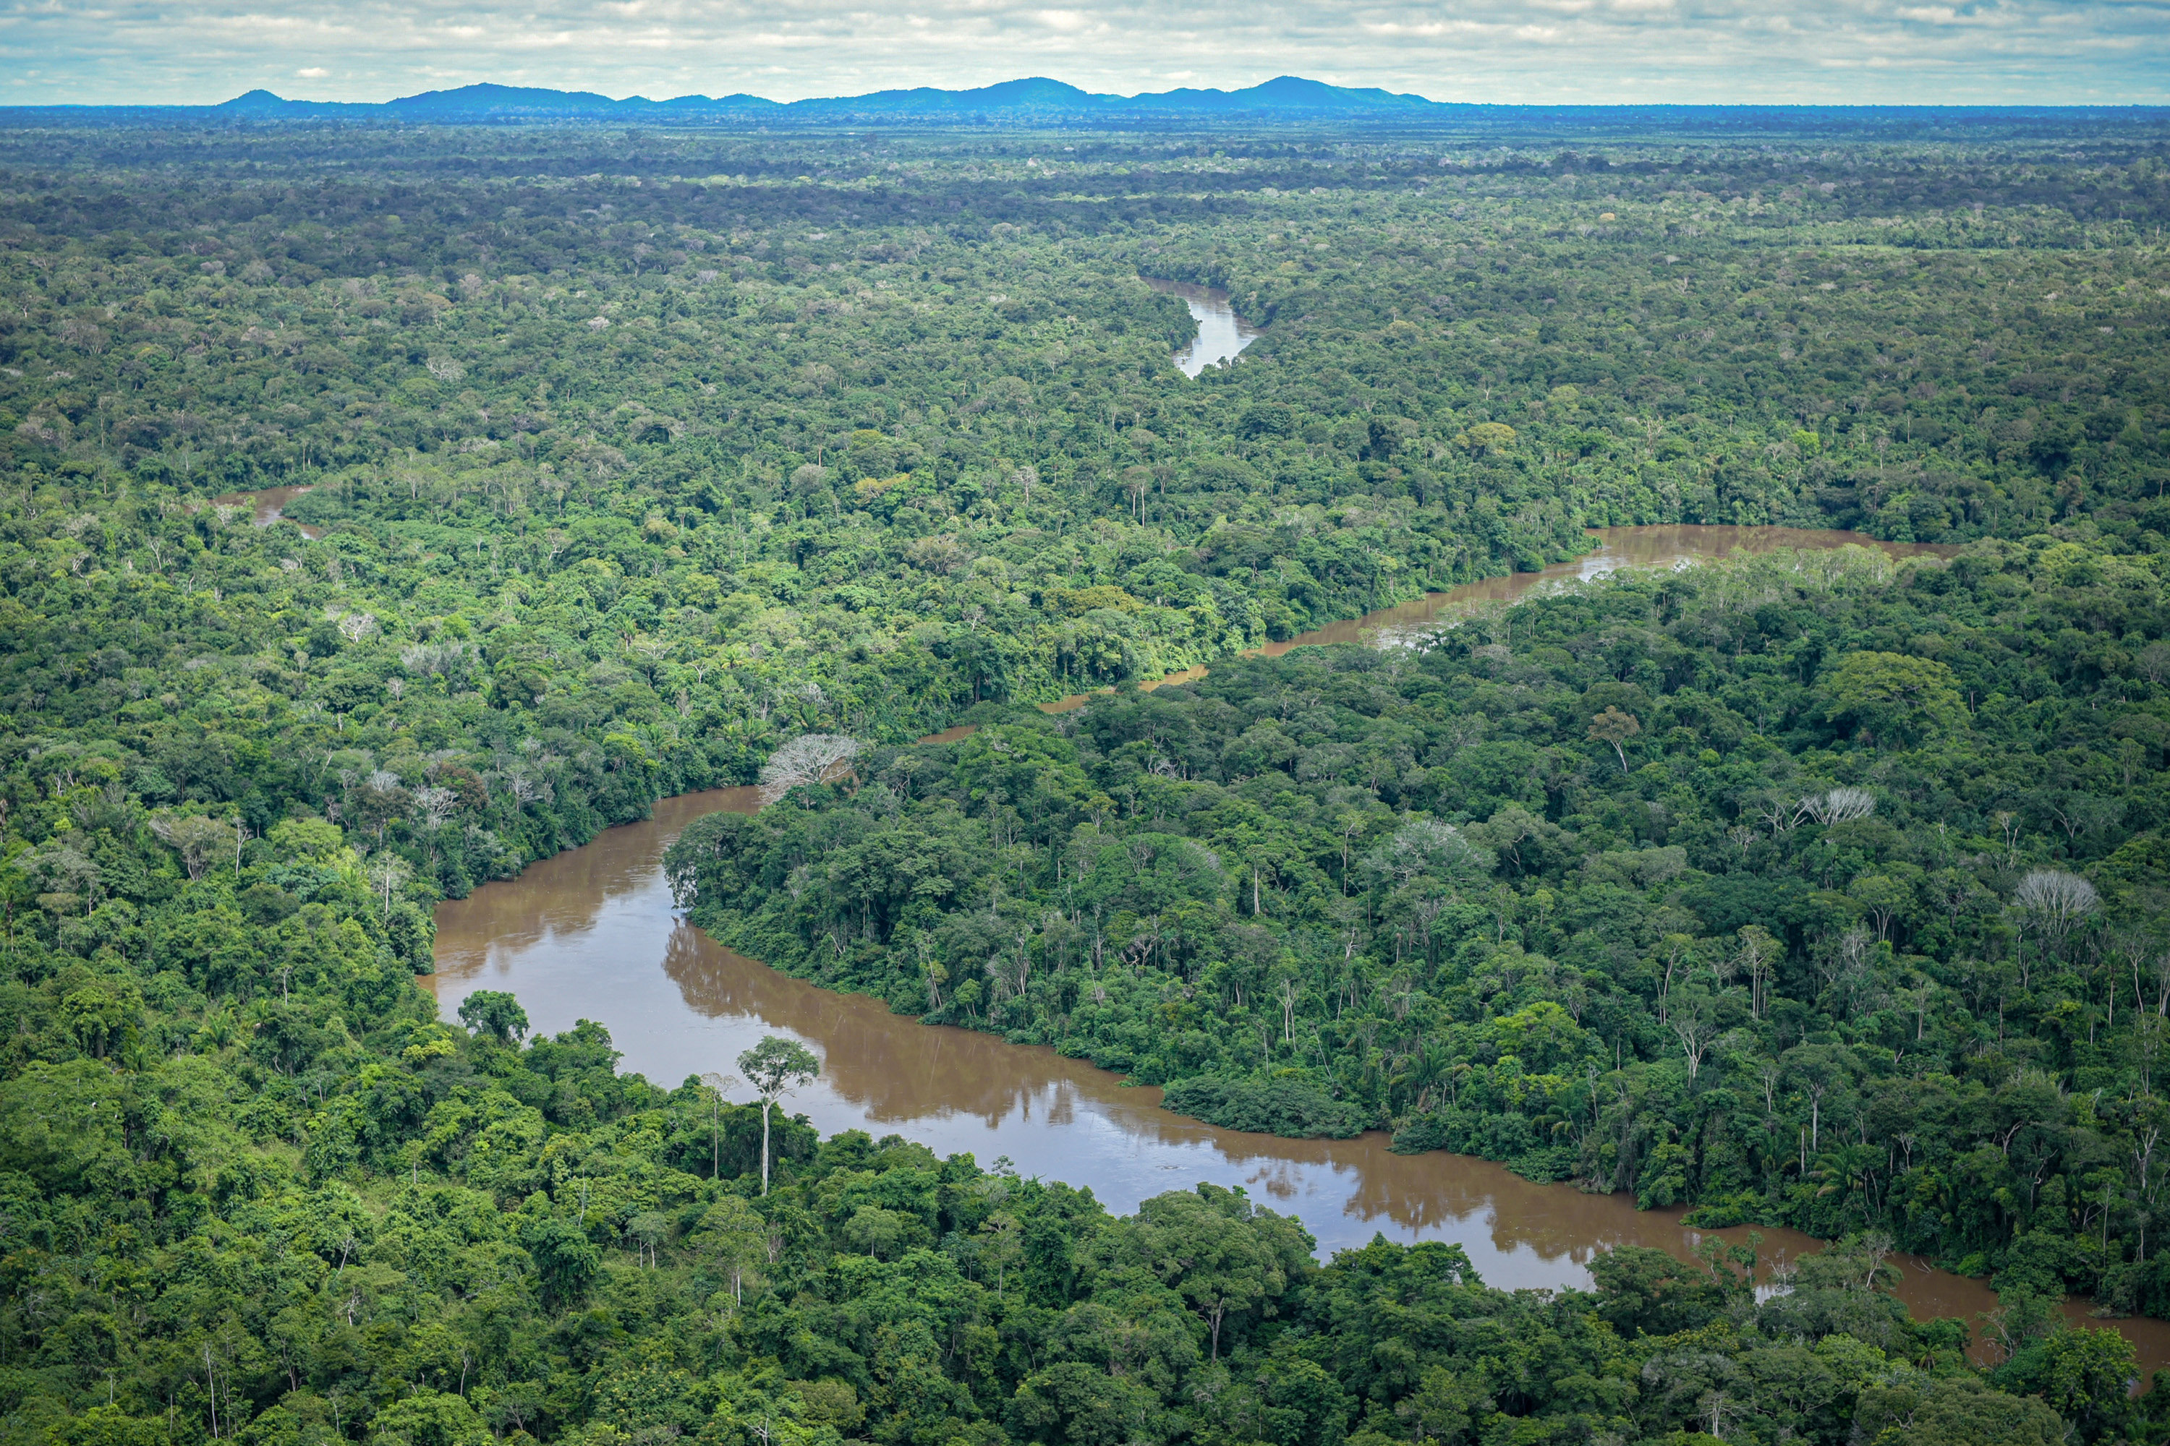

Principais ações do PPCDAm em curso
Foto Felipe Werneck: Terra Indígena Pirititi - RR

Slide 16
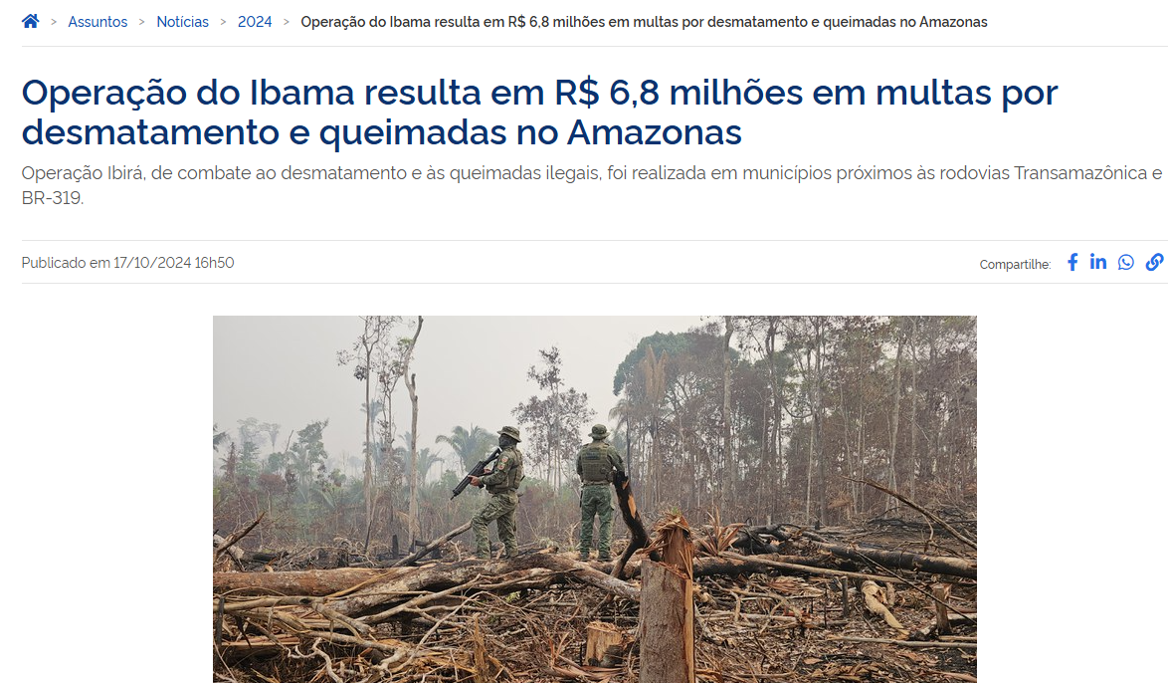
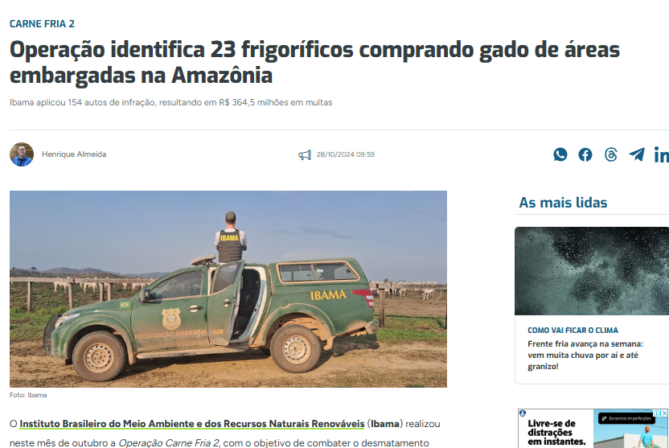
Aumento da fiscalização e responsabilização administrativa
Aumento da fiscalização, em comparação com o ano de 2022, em 96% pelo Ibama e 110% pelo Icmbio; aumento do uso dos embargos remotos do uso do solo e avanço na fiscalização de cadeia produtiva associada ao desmatamento ilegal.

Slide 17
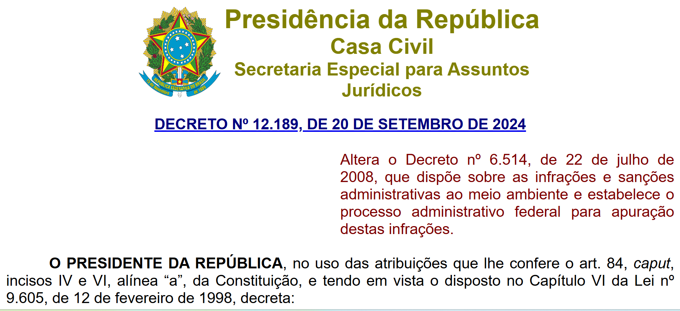
Reforço na responsabilização administrativa
Aprimoramento do Decreto Federal de Infrações Ambientais para aumento de sanções administrativas sobre incêndios e reforço e potencialização dos embargos de uso do solo cautelares (coletivos) remotos e em escala pelo Ibama dentre outros aperfeiçoamentos (Decreto Federal 12.189/24),

Slide 18
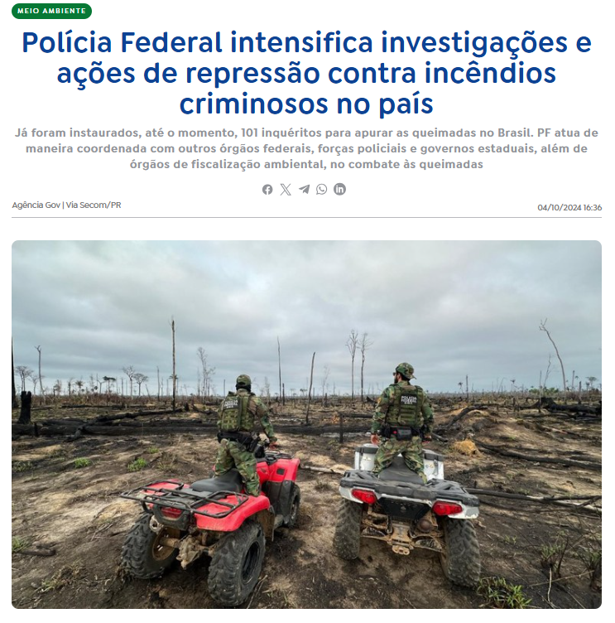
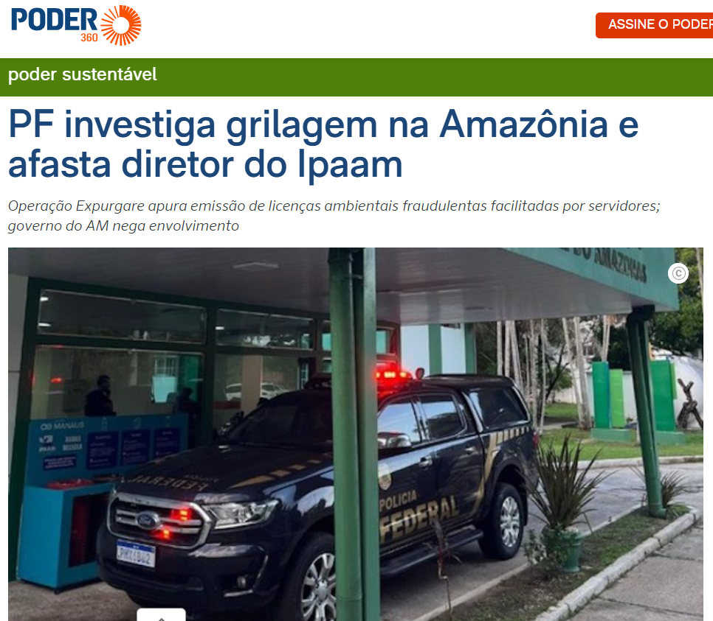
Investigações por crimes de grilagem, incêndio...
Intensificação das ações de investigação na Amazônia pela PF e PRF
fiscalização 148% superior ao anterior.
número das ocorrências saltou de 932 para 1.754.
a quantidade de operações de fiscalização foi quase 148% superior à do mesmo período anterior. Com isso, o número das ocorrências de crimes ambientais saltou de 932 para 1.754.
pessoas fiscalizadas cresceu 115%, passando de 13.226 para mais de 28 mil,
veículos abordados aumentou cerca de 110%, passando de 13.526 para 28.607
apreensões de minérios em geral cresceram mais de 170% e as de madeira, 65%.

Slide 19
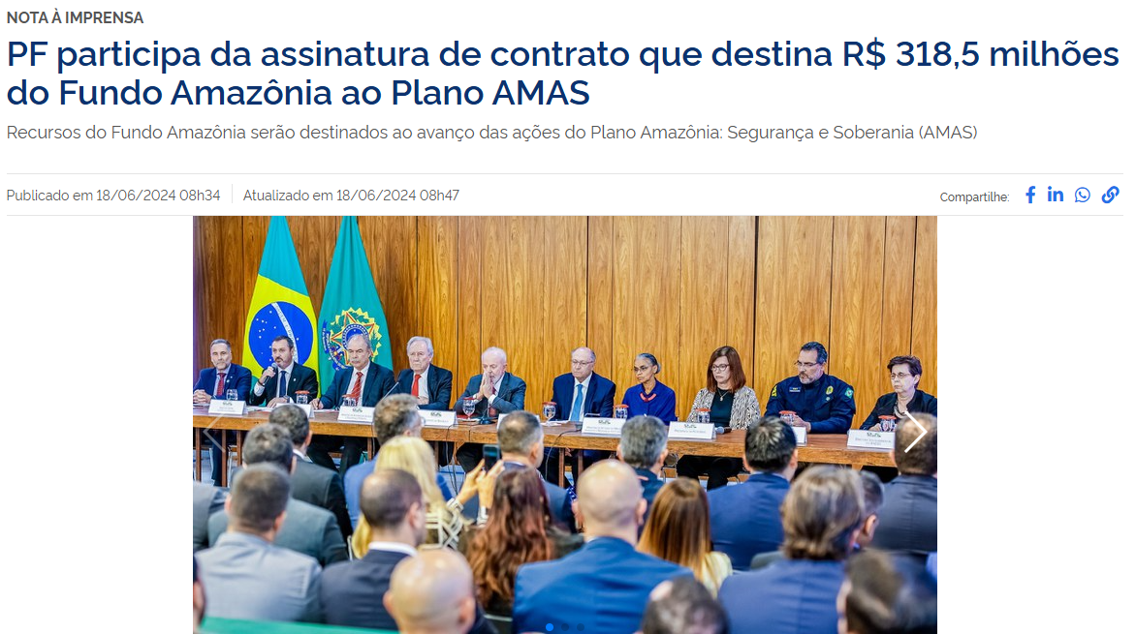
Fortalecimento ações da PF na Amazônia
combate aos crimes ambientais ligados a desmatamentos e incêndios na Amazônia

Slide 20
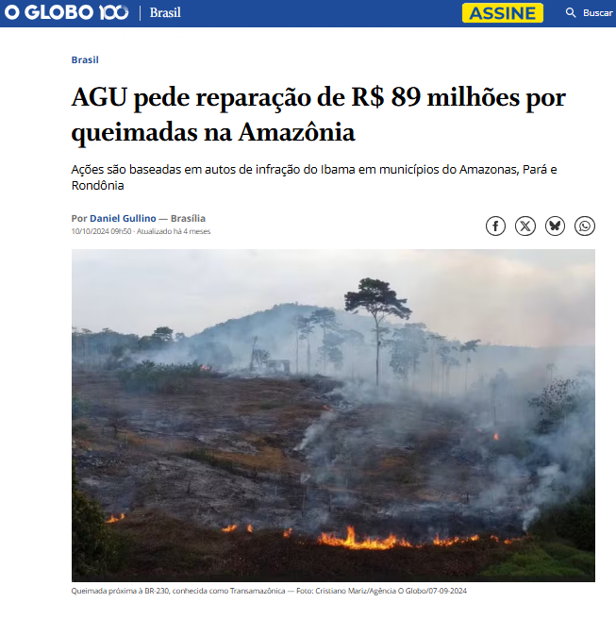
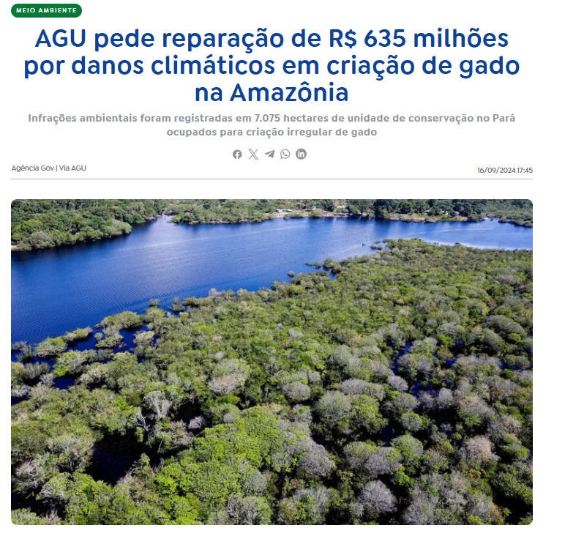
Avanços na responsabilização civil por desmatamento e dano climático
Mais de 75 ações civis públicas movidas pela AGU e Ibama contra desmatamento e incêndios ilegais na Amazônia.

Slide 21
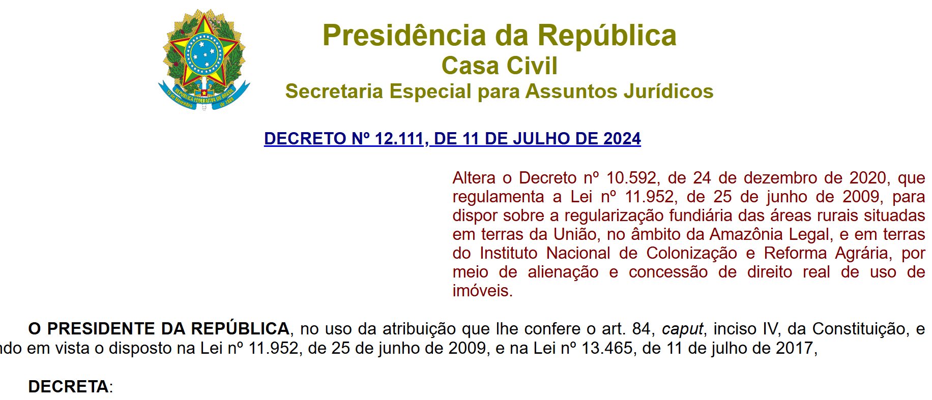
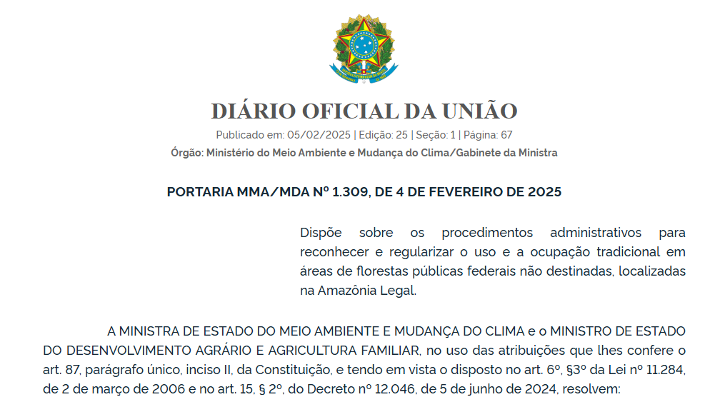
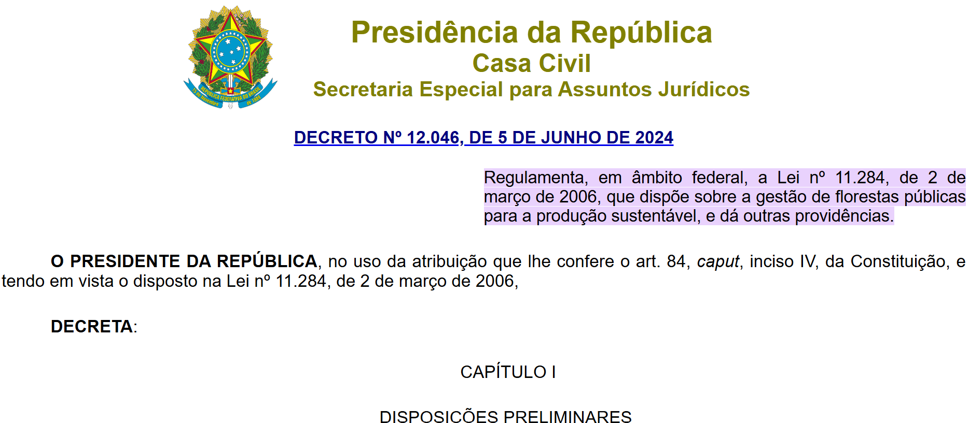
Retomada da destinação de
Florestas Públicas Federais
Aprovação de interesse em mais de 15 milhões hectares para destinação de Florestas Públicas não Destinadas na Amazônia na CTD (MDA) para MMA e Funai,
Decreto nº 12.046, de 5 de junho de 2024 e Portaria Interministerial MMA/MDA nº 1.309 de 04 de fevereiro de 2025 para agilizar emissão de CDRU para PCTs
300 comunidades beneficiárias até 2026

Slide 22
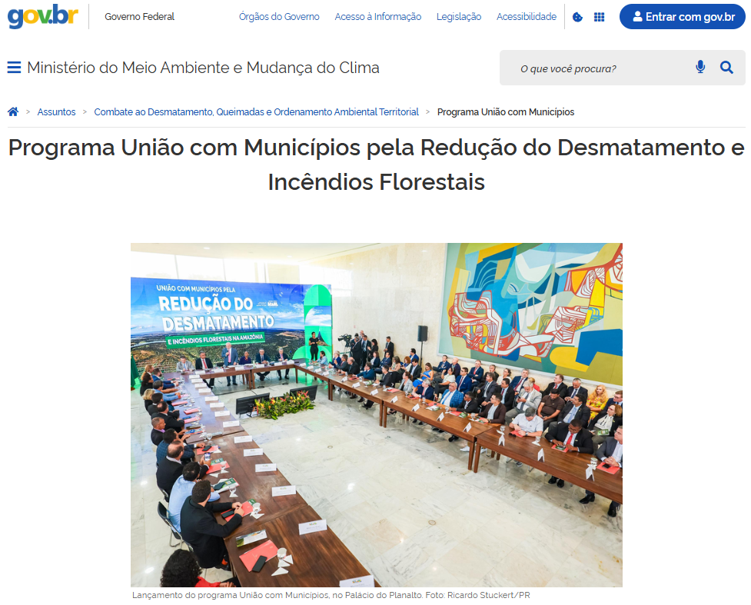
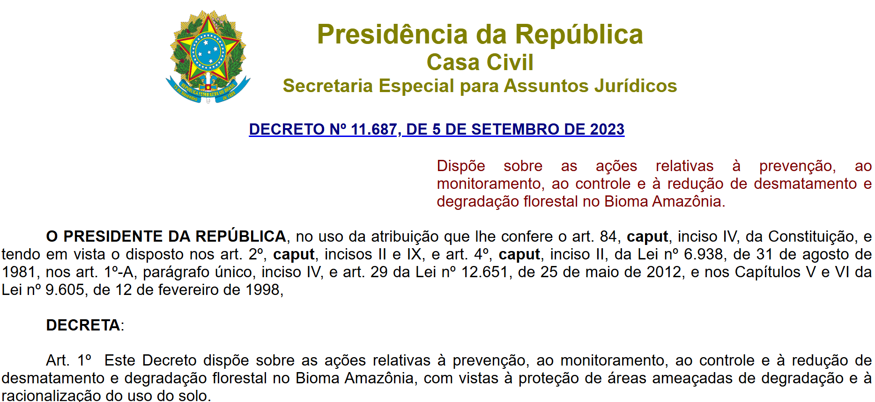
Programa União com Municípios
(R$ 770 milhões)
Programa União com Municípios pela redução dos desmatamentos e degradação florestal na Amazônia, com:
(a) adesão de 70 prefeitos de municípios da Amazônia (dentre os 81 prioritários);
(b) edital de contratação de entidade responsável pelos escritórios municipais de governança ambiental (com PNUD – Floresta +) e
(c) contratação Fundo Amazônia no BNDES MDA, Incra e ANATER.

Slide 23
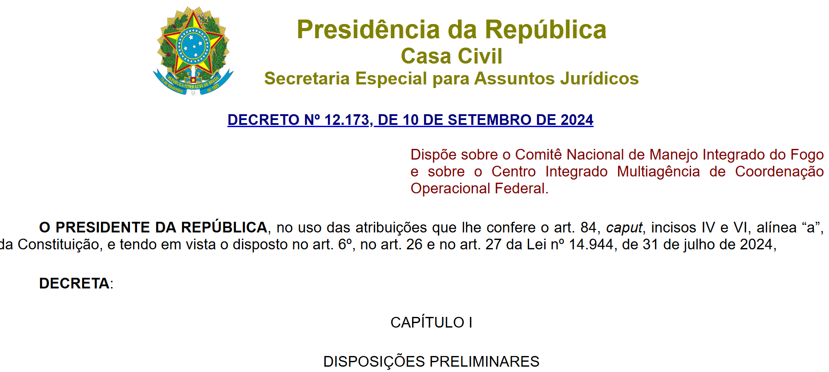
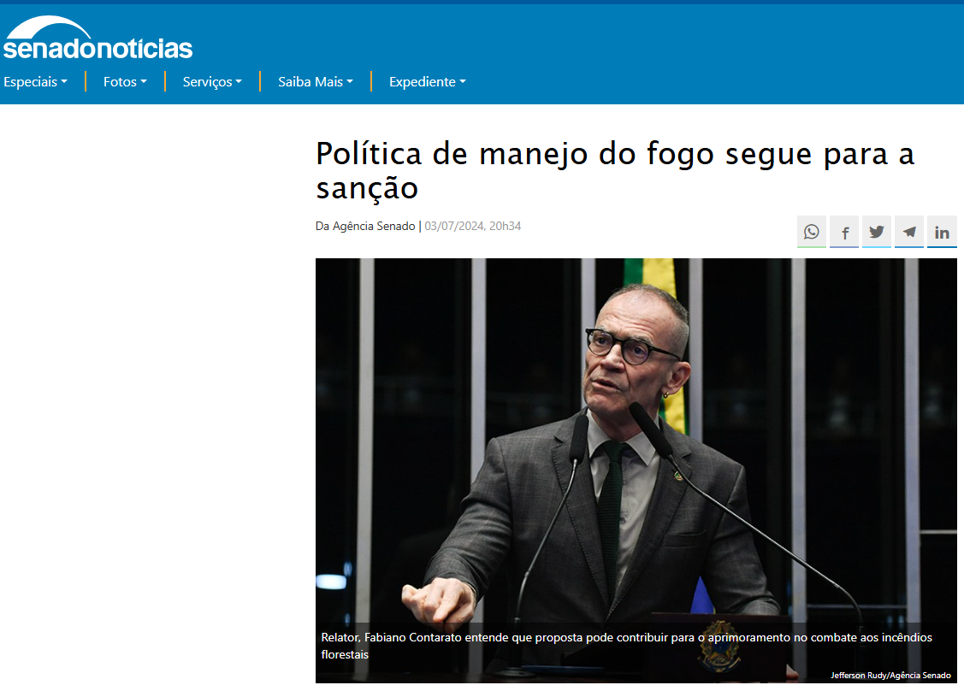
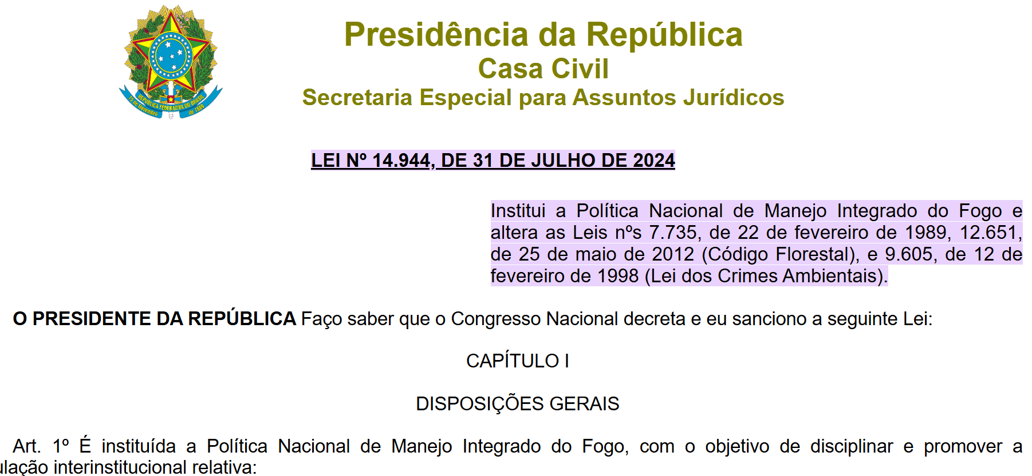
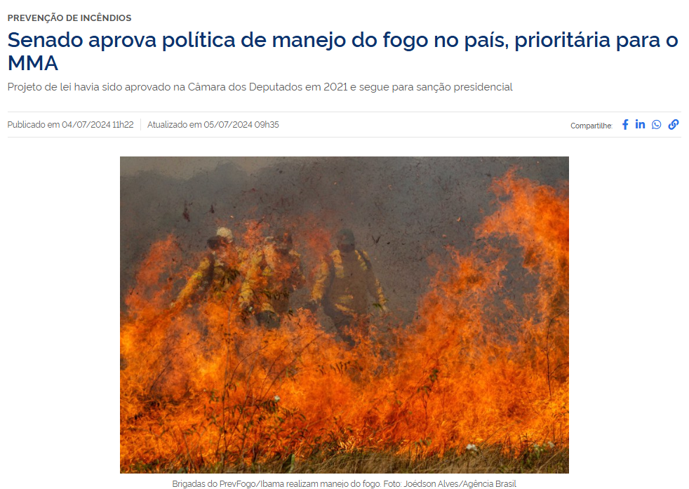
Aprovação e regulamentação da Lei da Política Nacional de Manejo Integrado de Fogo
(Lei 14.944/2024)
Aprovação no Congresso Nacional e sanção presidencial da Lei da Política Nacional de Manejo Integrado do Fogo (Lei Federal 14.944/24) e instalação do COMIF -Comitê de Manejo Integrado do Fogo (Decreto 12.173).

Slide 24
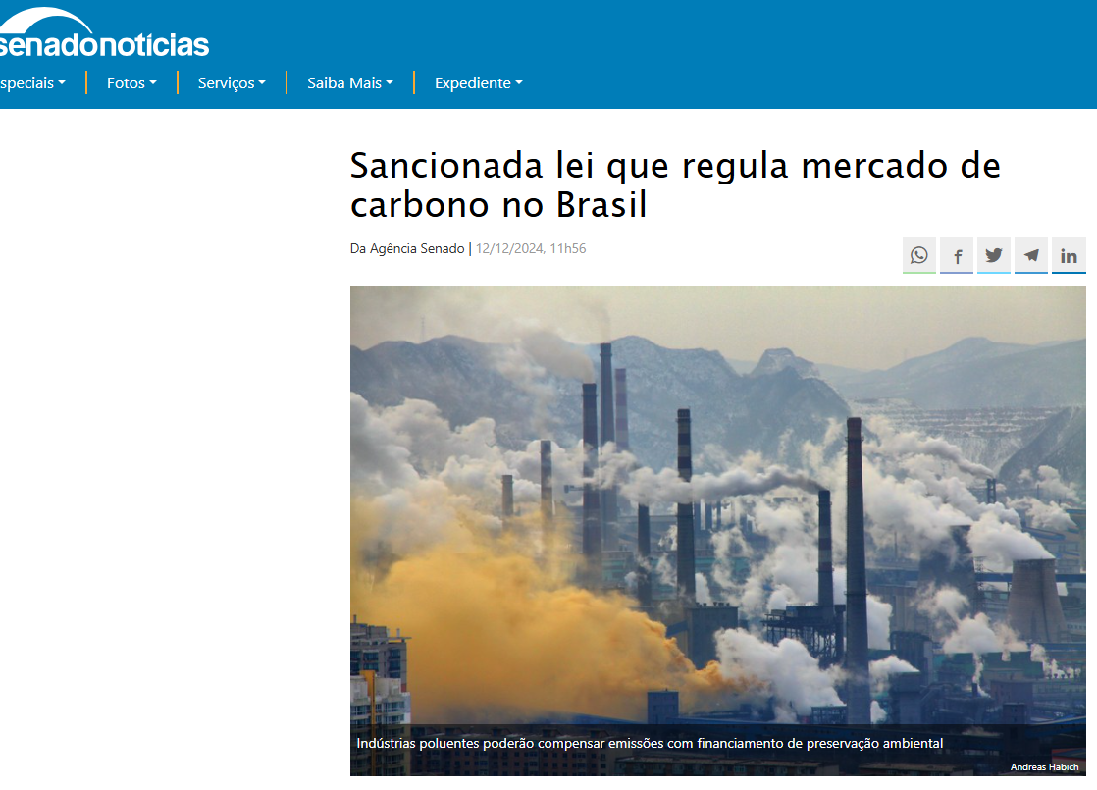
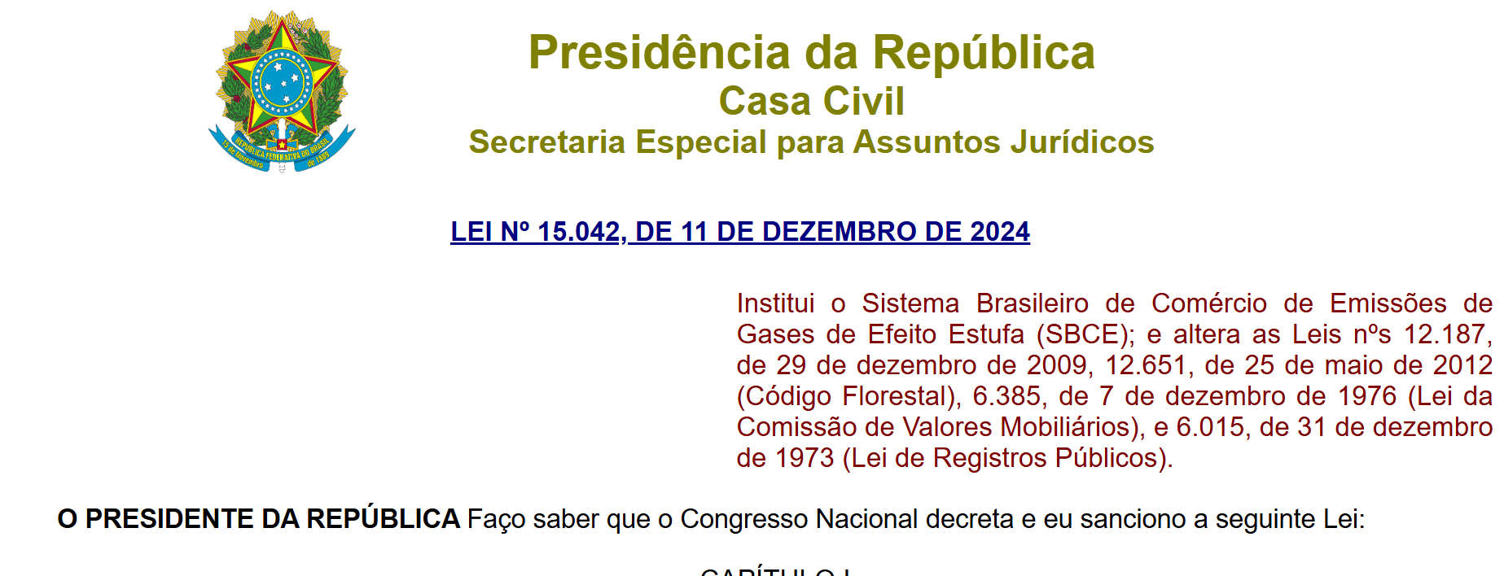
Aprovação da Lei do Mercado Brasileiro de Emissões – Lei do Carbono (Lei 15.042/2024)
Aprovação no Congresso Nacional e sanção presidencial da Lei Federal do Mercado Brasileiro de Carbono (Lei Federal 15.042/24).

Slide 25
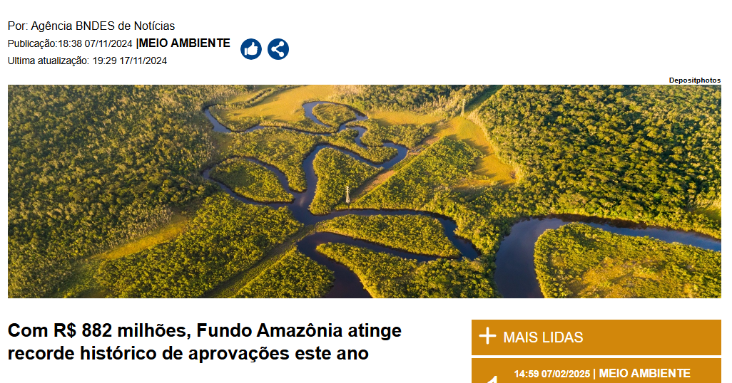
Retomada e aceleração de investimentos do Fundo Amazônia
R$ 3,3 bilhões de novos anúncios de doações e contratação de R$1,5 bi em doações ao Fundo Amazônia em 2024,

Slide 26









Doações para o Fundo Amazônia – 15 anos
– Valores Nominais
Contratadas: R$ 1,4 bilhão
R$ 812 milhões já internalizados
R$ 1,4 Bi*
Reino Unido
R$ 602 Milhões
Noruega
R$ 283 Milhões
Estados Unidos
R$ 291 Milhões
Alemanha
R$ 195 Milhões
Suíça
R$ 28 Milhões
Japão
R$ 15 Milhões
Anunciadas: R$ 3,1 bilhões
* Inclui R$ 195 milhões contratados em 22/12/22 sob coordenação do Governo Lula
* Inclui valores da doação do Reino Unido, ainda a internalizar
Valores considerados no ano da assinatura dos respectivos contratos
Valor nominal convertido em R$ na data de internalização dos recursos no Brasil.
Reino Unido
R$ 263 Milhões
EUA
R$ 2.610
Milhões
Dinamarca
R$ 126 Milhões
Irlanda
Em
negociação
União
Europeia
R$ 126 Milhões

Slide 27
Projetos aprovados e Chamadas Públicas
(valores em milhões R$ – base: dez/23)
R$ 1,3 bi
R$ 1,0 bi

Slide 28
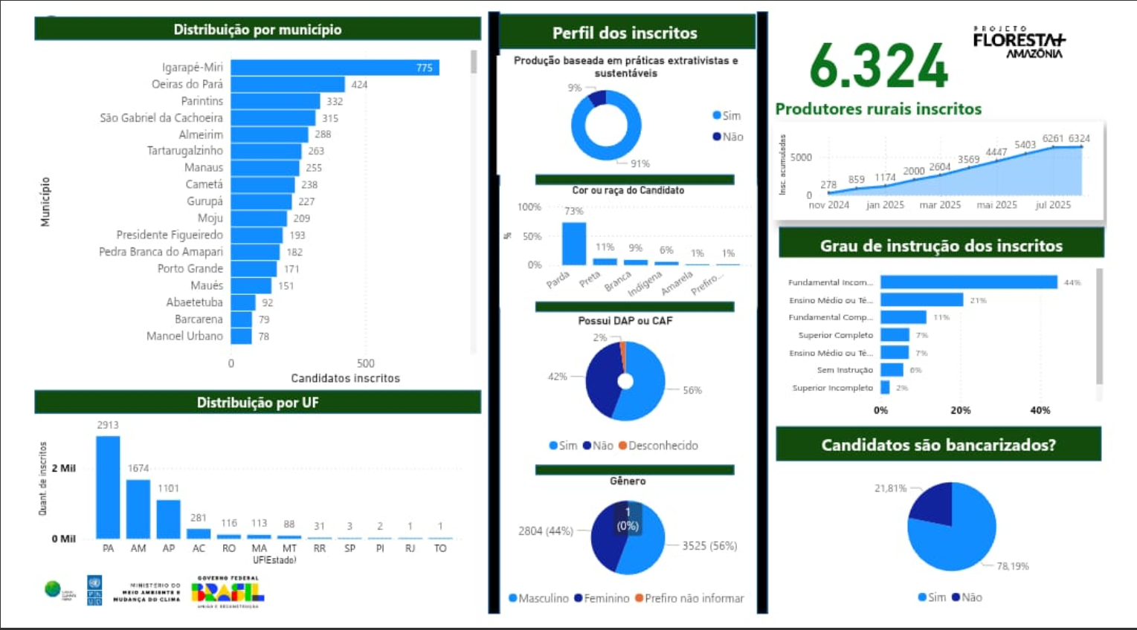
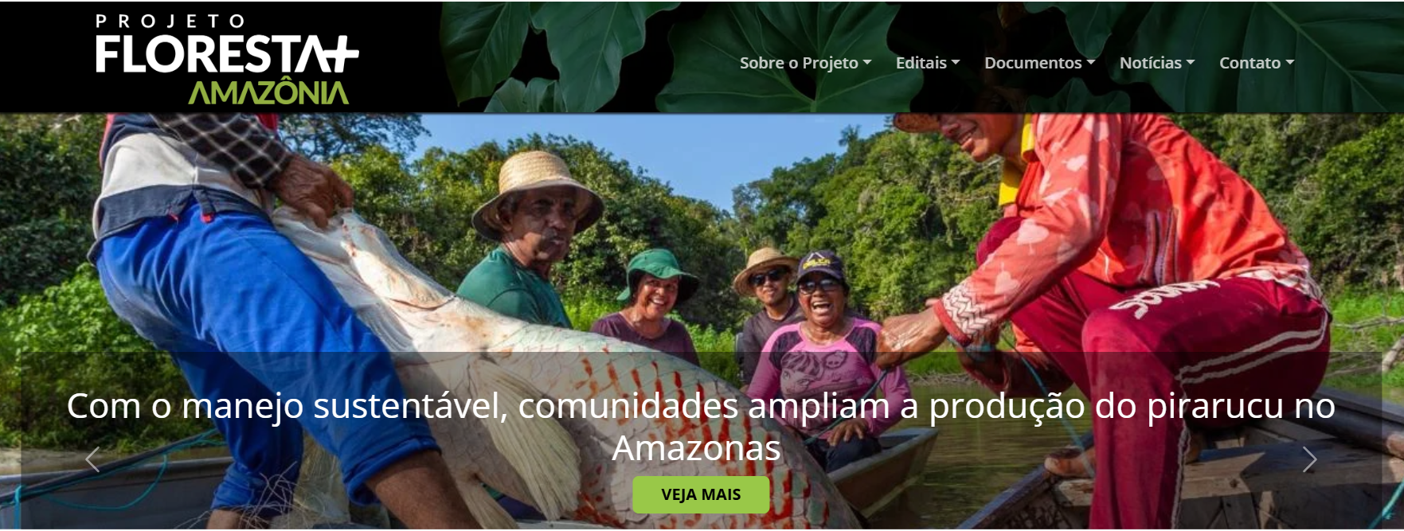
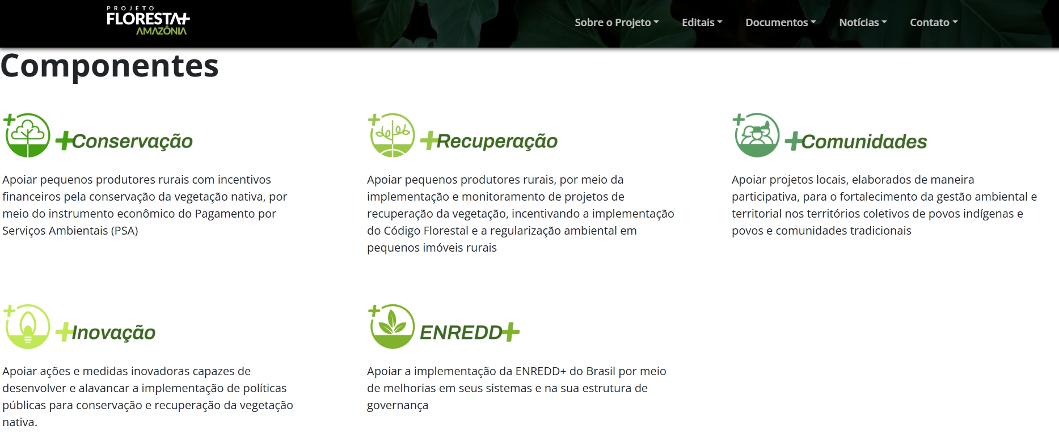
Retomada a execução do Projeto Floresta + alinhado com PPCDAm
Retomada do Projeto Floresta Mais (mais de R$ 500 milhões para PSA) em parceria com PNUD
6 mil Agricultores Familiares inscritos para receber PSA

Slide 29
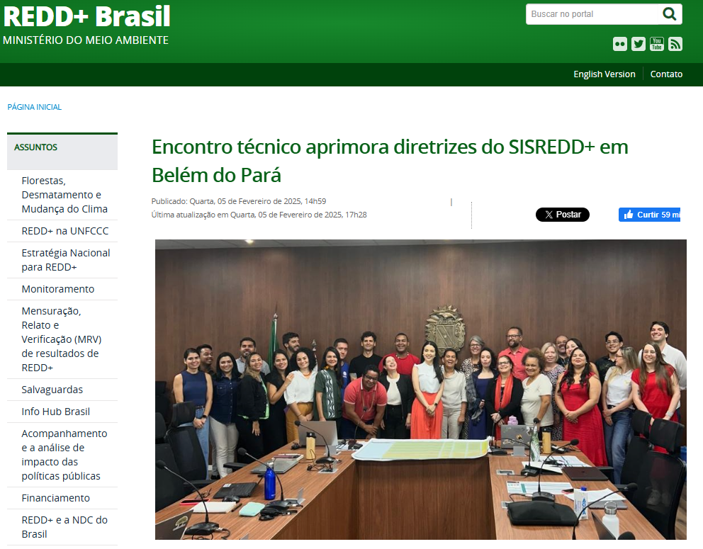
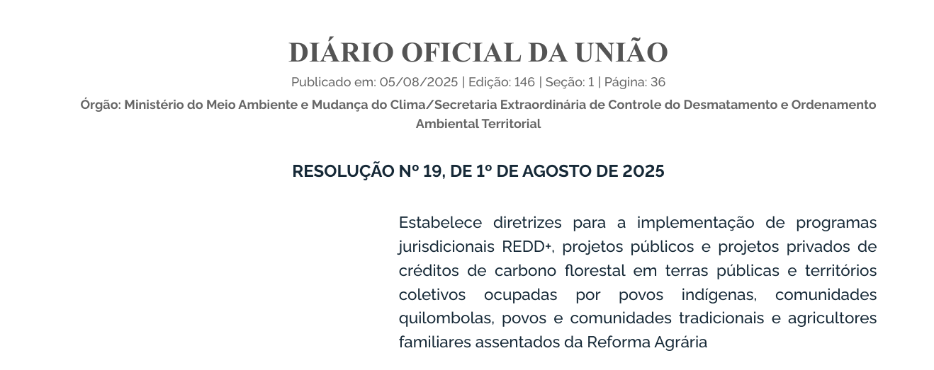
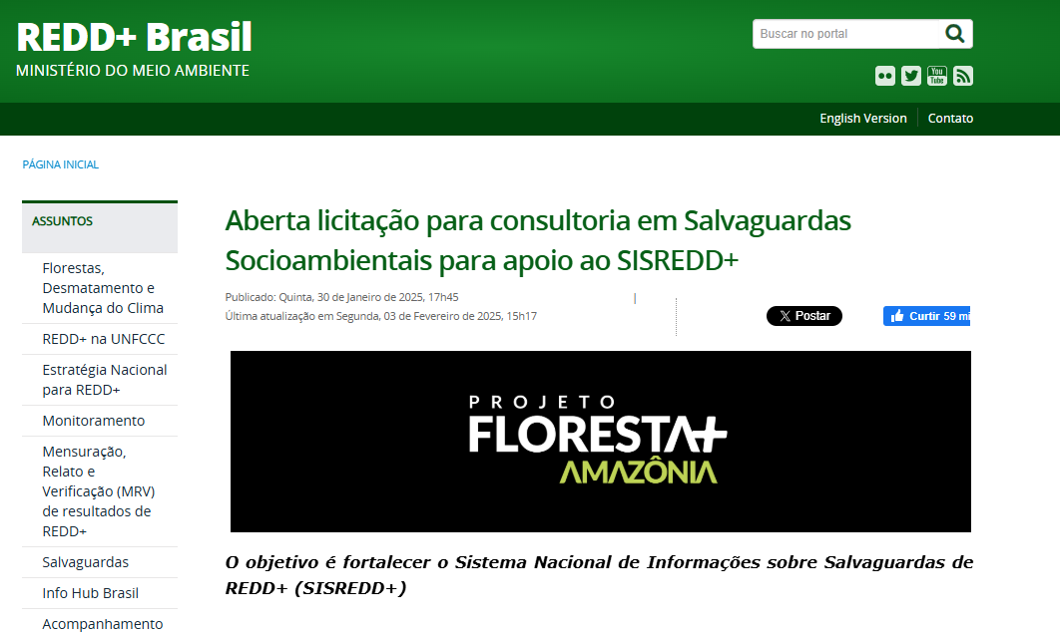
Retomada Conaredd – Comissão Nacional para Redução de Emissões por Desmatamento e Degradação Florestal
para mobilizar captação de investimentos pelos estados nos seus programas jurisdicionais de Redd.

Slide 30
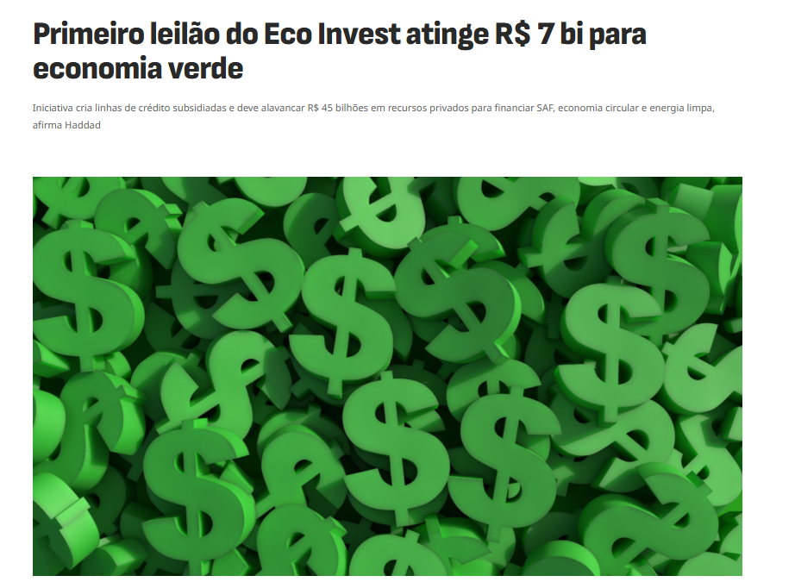
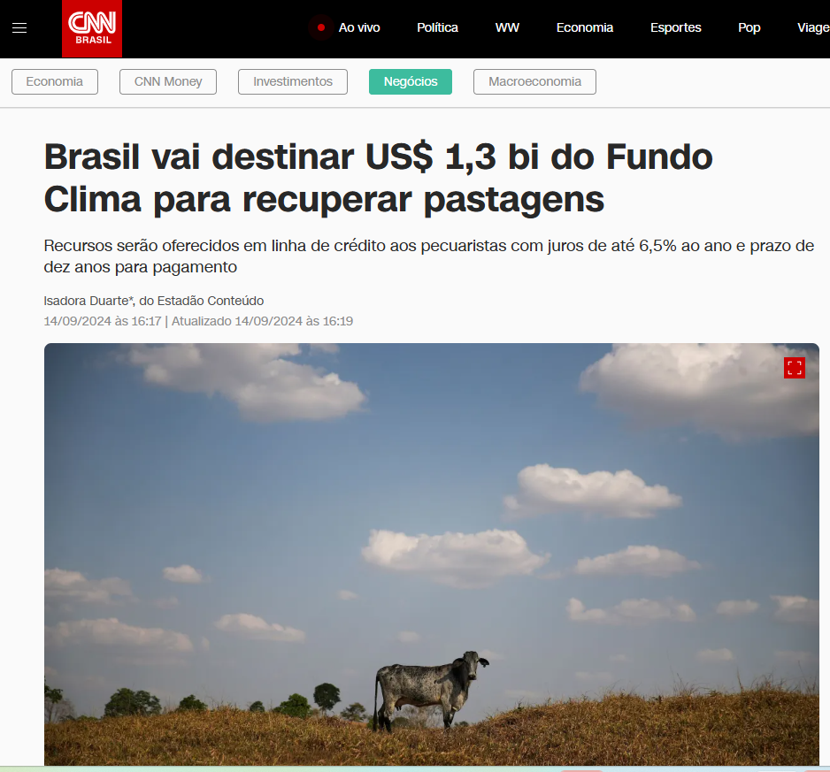
Investimentos na Agropecuária sustentável
Captação pelo MAPA em parceria com MMA de R$ 7 bi para o Programa Nacional de Conversão de Pastagem com regras alinhadas com a meta Desmatamento Zero

Slide 31
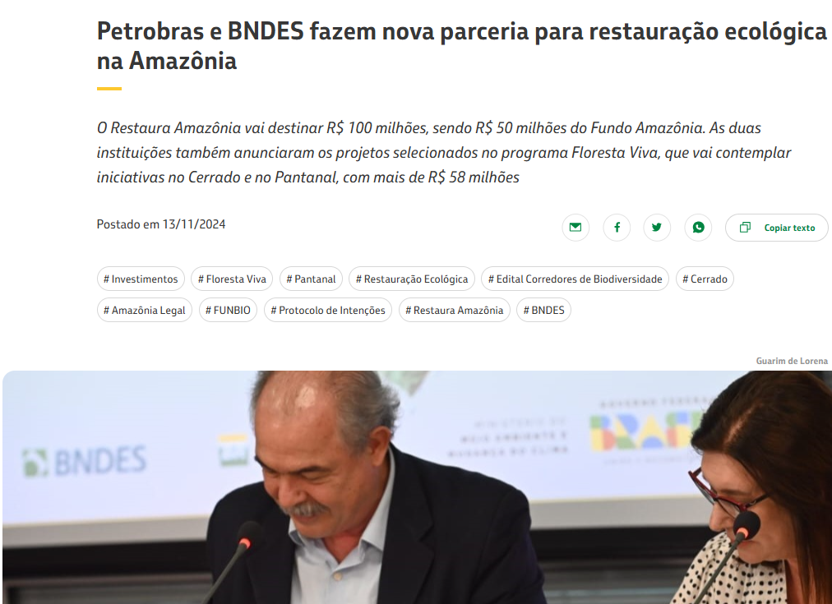
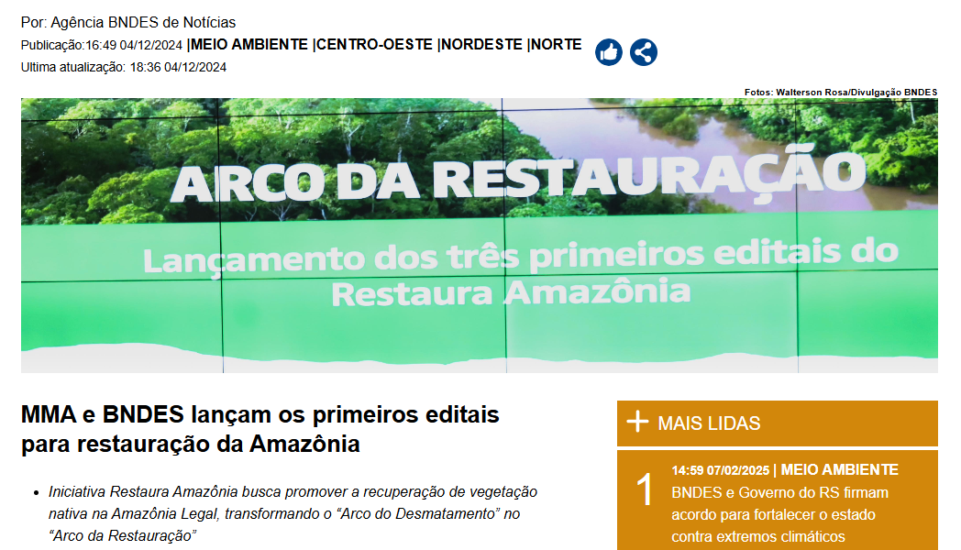
Arco do Reflorestamento na Amazônia
Lançamento pelo MMA com BNDES do Edital do Arco da Restauração na Amazônia com investimento de R$ 450 milhões do Fundo Amazônia e captação de contrapartida privada equivalente

Slide 32
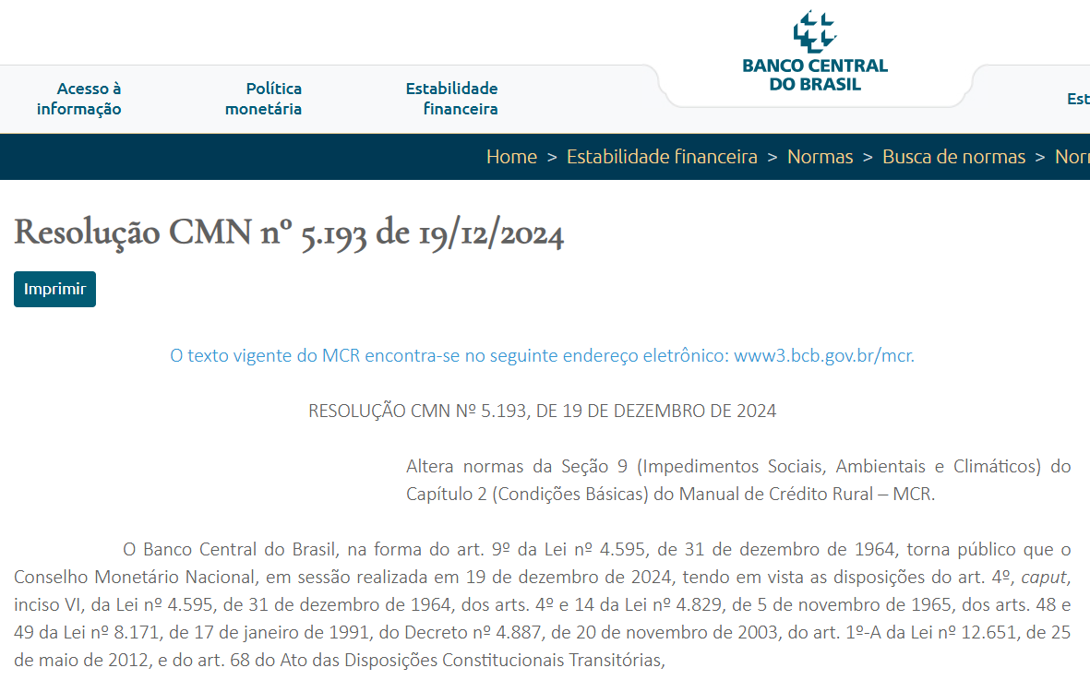
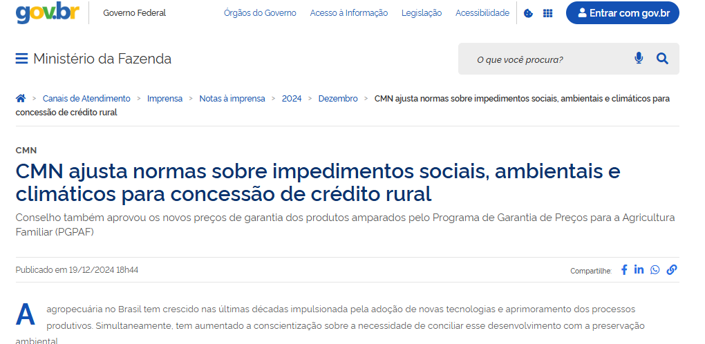
Alinhamento das normas de crédito rural com o PPCDAm
Aprimoramento das Normas do Manual de Crédito Rural (MCR) com mais e melhor controle sobre o crédito rural para tomador com desmatamento (ilegal e legal) (Res CMN 5.193 de 2024) desenvolvida pelo Ministério da Fazenda em articulação com MAPA e MMA.

Slide 33
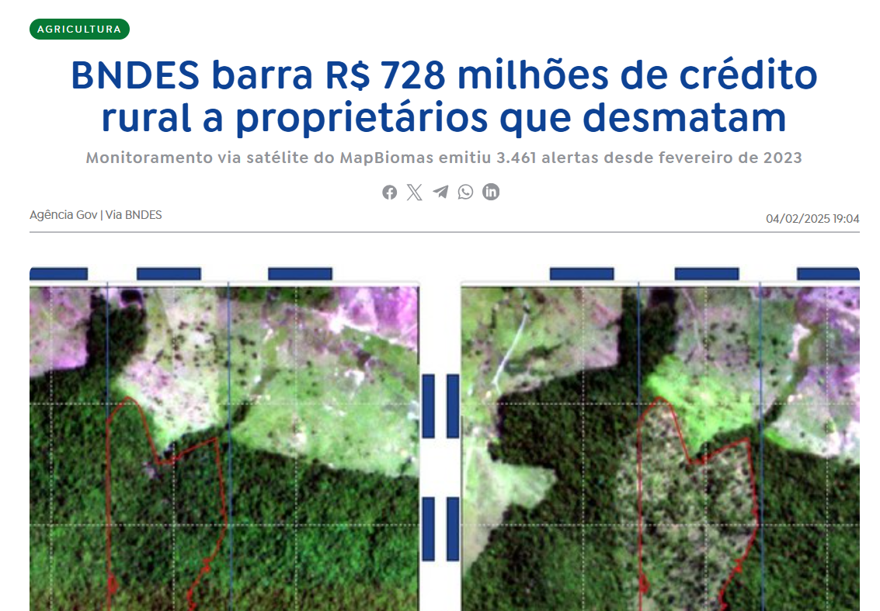

Slide 34
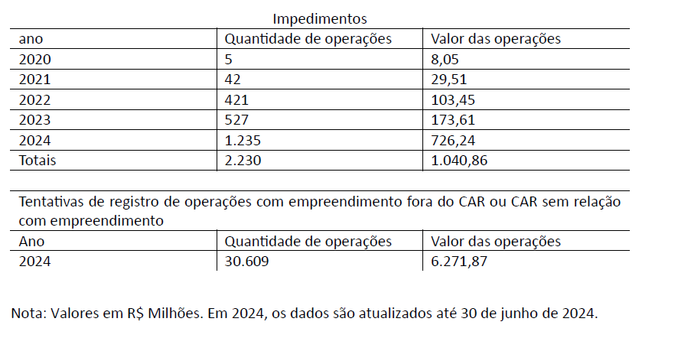
Eixo IV: Instrumentos Financeiros e Normativos -Combate a fraudes ambientais no crédito oficial - (Res 5081/23BACEN)
Fonte: Relatório de Riscos e Oportunidades Sociais, Ambientais e Climáticos (BACEN, vol 4, agosto2024)

Slide 35
Resultado dos 2 anos da 5ª fase do PPCDAm
Foto Felipe Werneck: Terra Indígena Pirititi - RR

Slide 36
2022/2023
2021/2022

Slide 37

PRODES Amazônia Legal 22/23
Queda
de 22,3%
em relação a 2022
Taxa desmatamento 2023 (cenas prioritárias): 9.001 km2
Menor resultado desde 2018

Slide 38
Taxa desmatamento 2024 (cenas prioritárias): 6.288 km²
Menor resultado em 9 anos
Queda
de 30,6%
em relação a 2023

Slide 39
Taxa desmatamento 2024 (imagens prioritárias): 6.288 km²
Menor resultado em 9 anos
Queda
de 45,7%
em relação a 2022
790 mil ha não desmatados

Slide 40
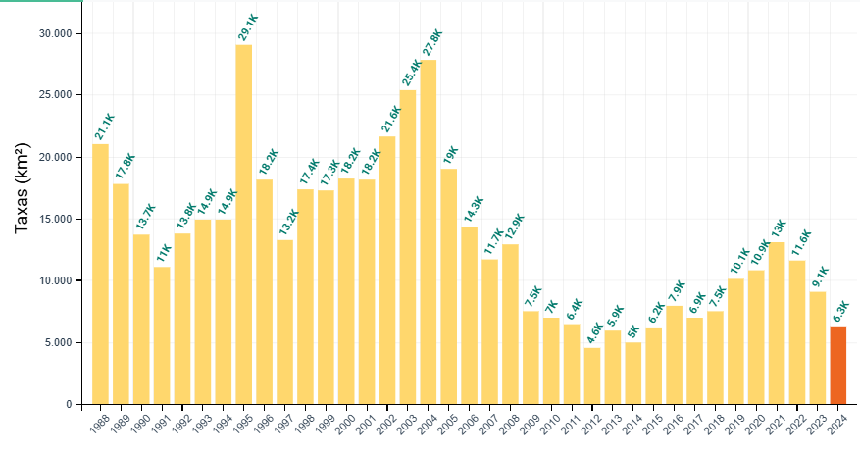

3. Taxas de Desmatamento 2022,2023 e 2024
2023 X 2022
Redução de 22,3%
2024 X 2022
Redução de 45,6%

Slide 41
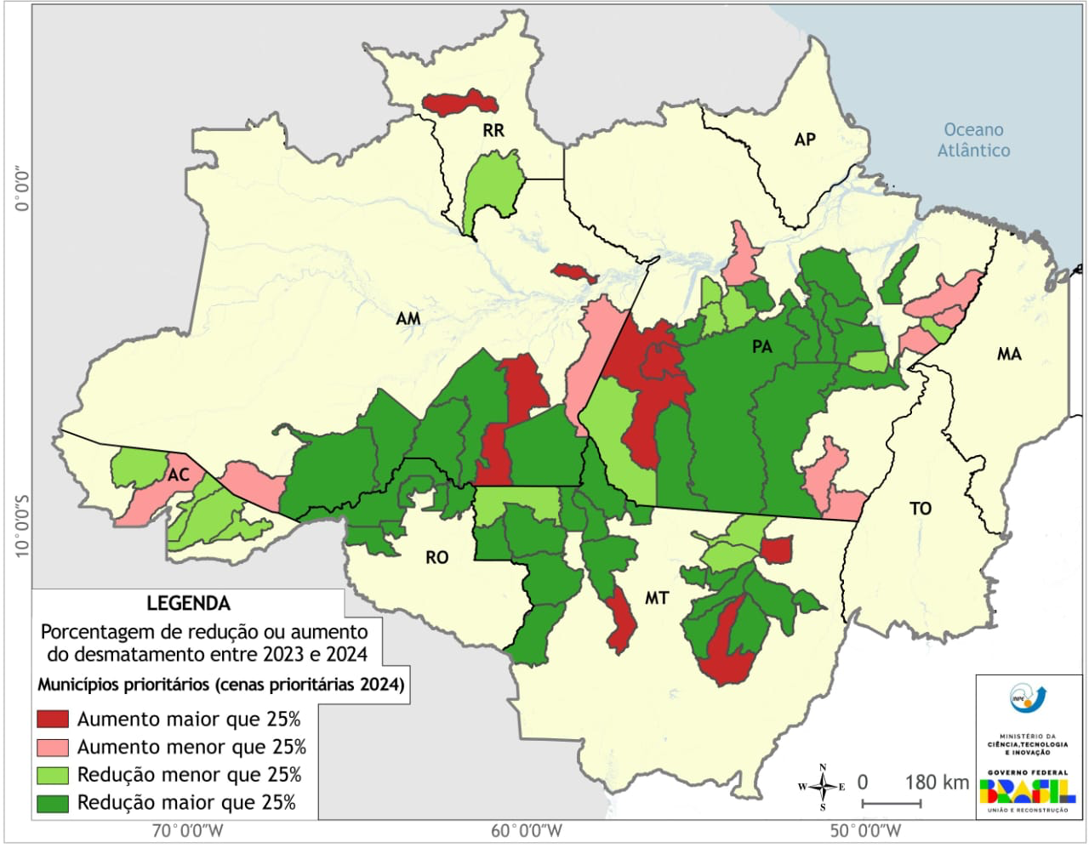
Municípios Prioritários
Em 78% dos municípios o desmatamento caiu;
23% dos municípios o desmatamento aumentou.

Slide 42
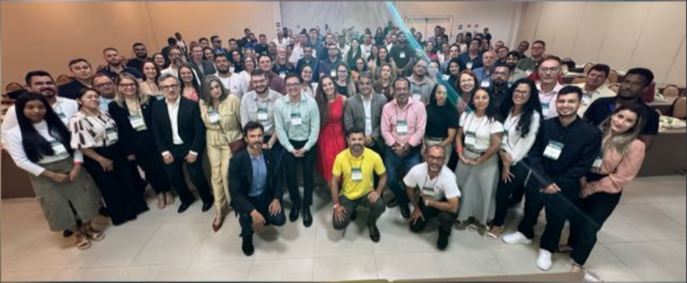
Encontro 70 Secretários de Meio Ambiente dos Municípios prioritários em Manaus/AM entre 30 e 31 de julho de 2025

Slide 43
Estimativa de redução na Amazônia de
116 MtCO₂ (2023)
243 MtCO₂ (2024)
em relação a 2021-2022
Estimativa de redução total de
400,8 MtCO₂
2023/2024 relação a 2022
Redução no Cerrado de
-5,2MtCO₂ (2023)
47 MtCO₂ (2024
em relação a 2021-2022

Slide 45
Principais ações do 1º ano da implementação da Política Nacional de Manejo Integrado de Fogo
Lei Federal 14.944 de 2024
Foto Felipe Werneck: Terra Indígena Pirititi - RR

Slide 46
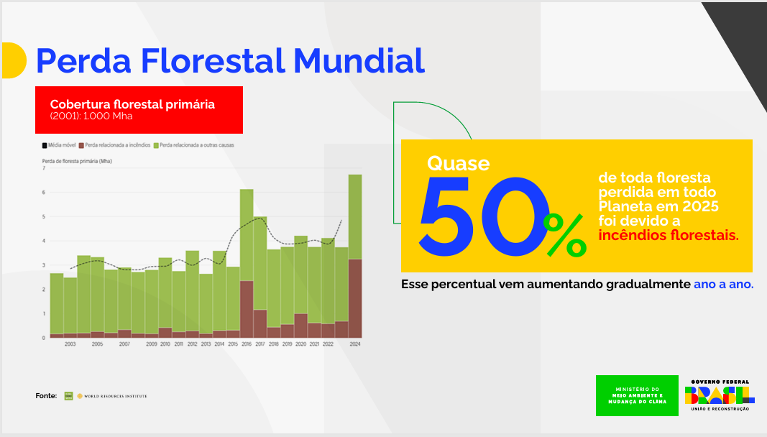

Slide 47


Slide 48


Slide 49


Slide 50


Slide 51


Slide 52


Slide 53


Slide 54


Slide 55


Slide 56


Slide 57


Slide 58


